Slide 1
Дидактическая игра «Что бывает круглым?»
МАДОУ «ЦРР» Детский сад №378 г. Пермь
Воспитатели : Сергеева Наталья Павловна
Березина Татьяна Геннадьевна
Группа №3 «Затейники» Возраст - вторая младшая

Slide 2
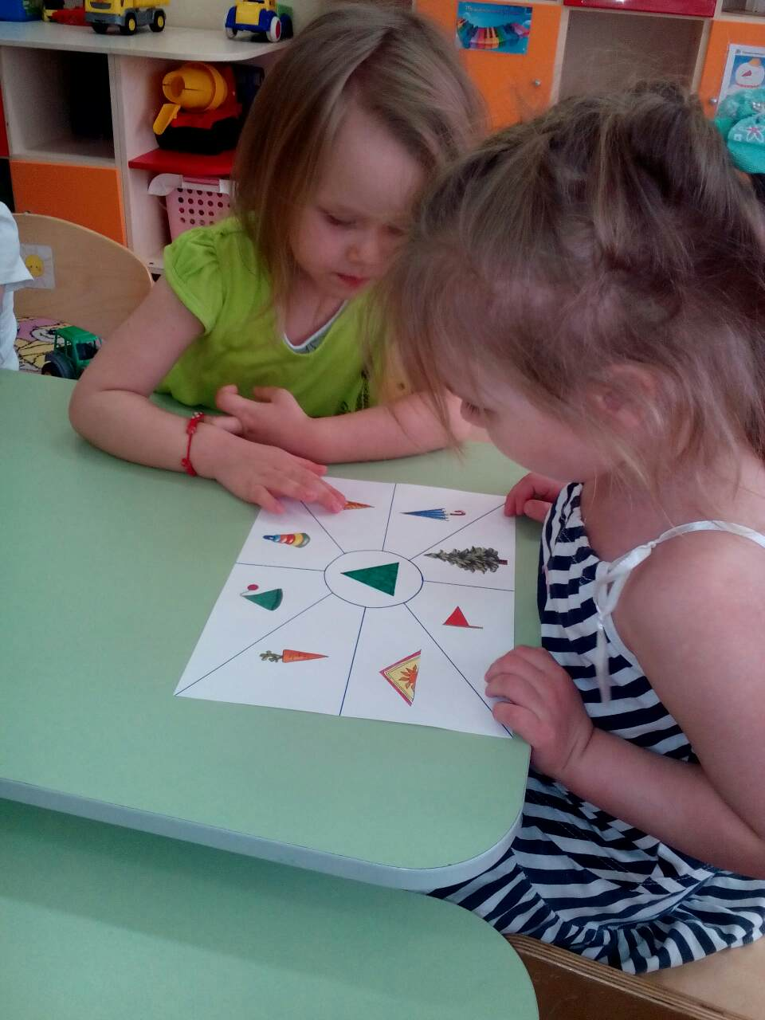
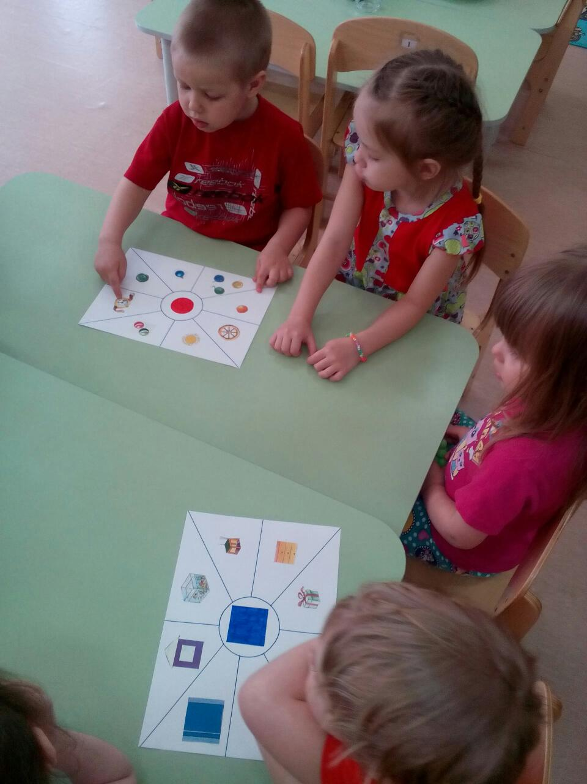
Цель - расширение словарного запаса детей за счет употребления существительных, развитие воображения, памяти, ловкости.

Slide 3
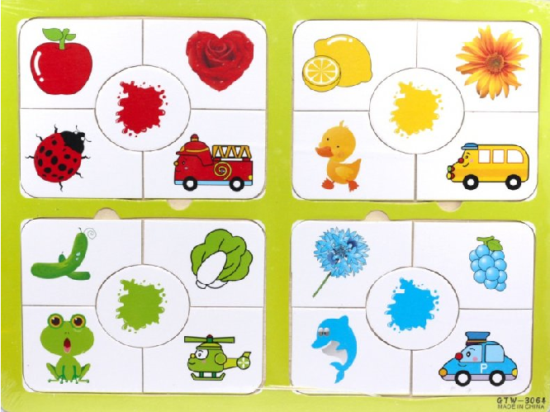
Задачи: 1) закреплять название геометрических фигур (круг, квадрат, треугольник), название основных цветов; 2) научиться находить предметы круглой, квадратной и треугольной формы в повседневной жизни; 3) совершенствовать, обогащать, активизировать словарь детей

Slide 4
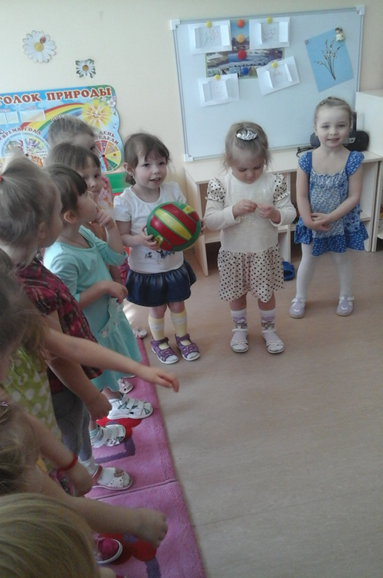
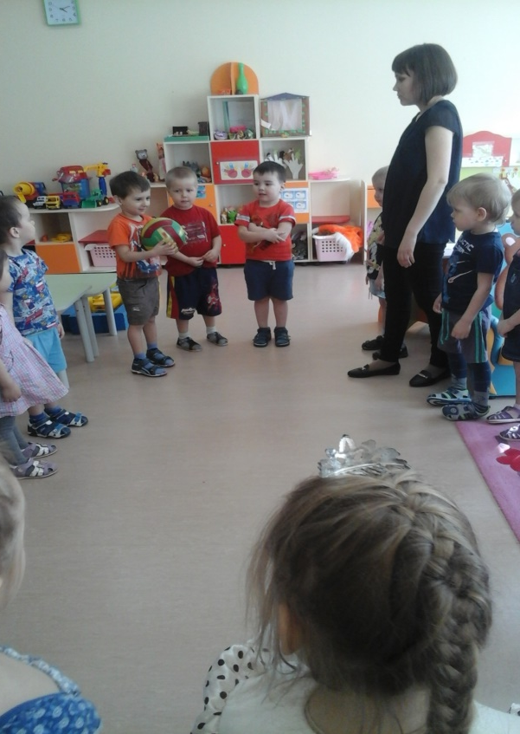
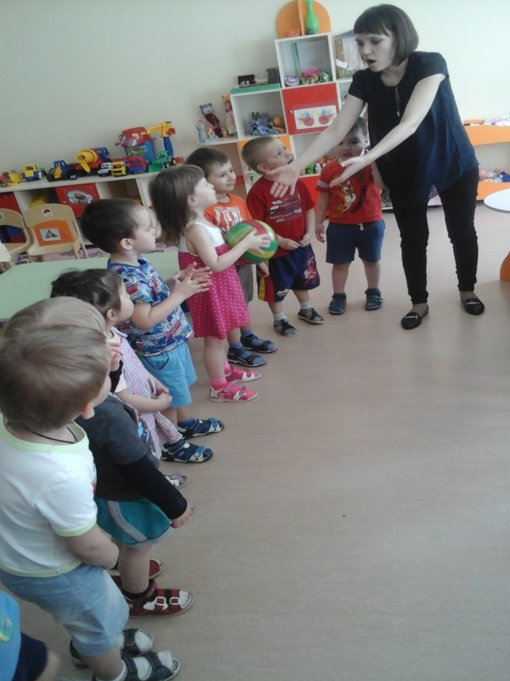
Ход игры: Перебрасывая мяч детям, педагог задает вопрос, на который ребенок, поймав мяч, должен ответить, после чего вернуть мяч педагогу. Педагог, в свою очередь, перекидывает мяч следующему ребенку, ожидая ответа от него.

Slide 5
Вопросы для игры
1. Что бывает круглым? (Мяч, шар, колесо, солнце, луна яблоко, вишня.)
2. Что бывает треугольным? (Елка, флаг, зонт, шапка, пирамида.)
3. Что бывает квадратным? (Картина, подарок, телевизор, часы, дом.)
4. Что бывает зеленым? (Трава, деревья, лягушка, кузнечики, платье.)
5. Что бывает желтым ? (Солнце, цыплёнок, лимон, цветок .)
6. Что бывает синим? (Облако, река, шарф,небо.)
7. Что бывает оранжевым? (Платье, апельсин, морковка, лиса, листок.)
8.Что бывает сладким? (Сахар, конфеты, пирожки торты, вафли.)
9. Что бывает колючим? (Еж, роза, кактус, иголки, ель, проволока.)

Slide 6
Словесные - речевой образец, повторное проговаривание, объяснение, вопрос Наглядные -показ иллюстративного материала, картин, предметов
Приемы используемые в работе

Slide 7
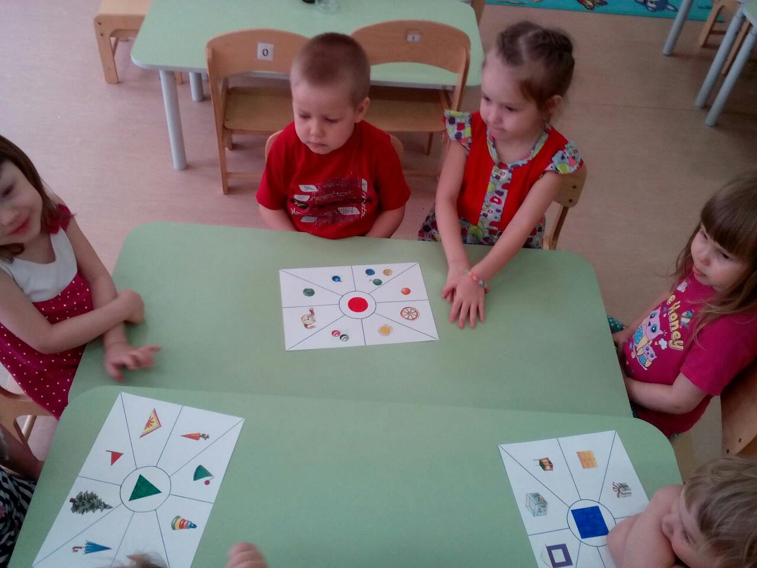
Чем богаче словарный запас младшего дошкольника, тем легче ему высказывать свои мысли, тем шире его возможности в познании окружающей действительности, содержательнее и полноценнее отношения со сверстниками и взрослыми, тем активнее осуществляется его психическое развитие. Поэтому так важно заботиться о своевременном формировании словаря у детей, начиная с раннего возраста.

Slide 8
Спасибо за внимание!

